Slide 1



Slide 2

就问题看现象
--疑难杂症正本溯源
国际机票atpco—杨超

Slide 3
目录
contents
1
定时线程失效
2
CPU、LOAD飙高
3
数据走势异常
4
es、db报警
5
你的代码有毒

Slide 4
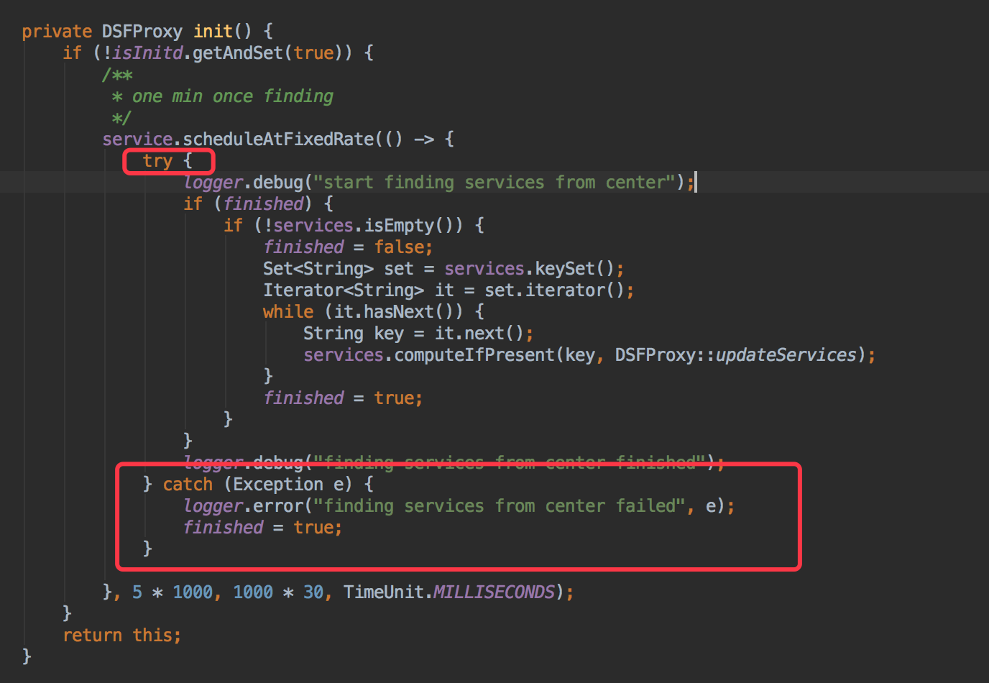
常见的定时刷新
dsf的服务下游加节点
上游发现不了，
总是得重启？
代理商接口
跑了一段时间数据
不更新了？

Slide 5
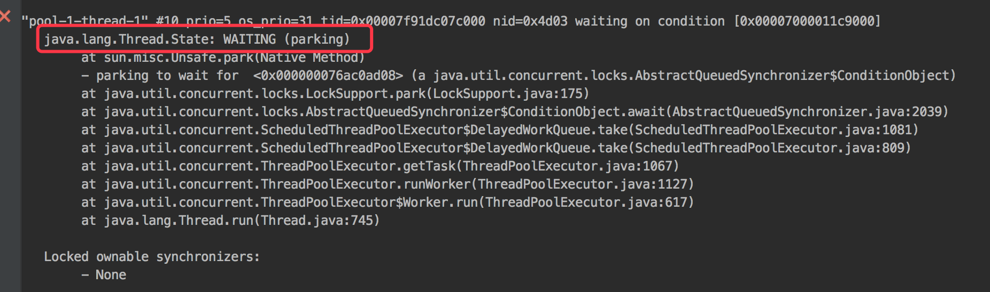
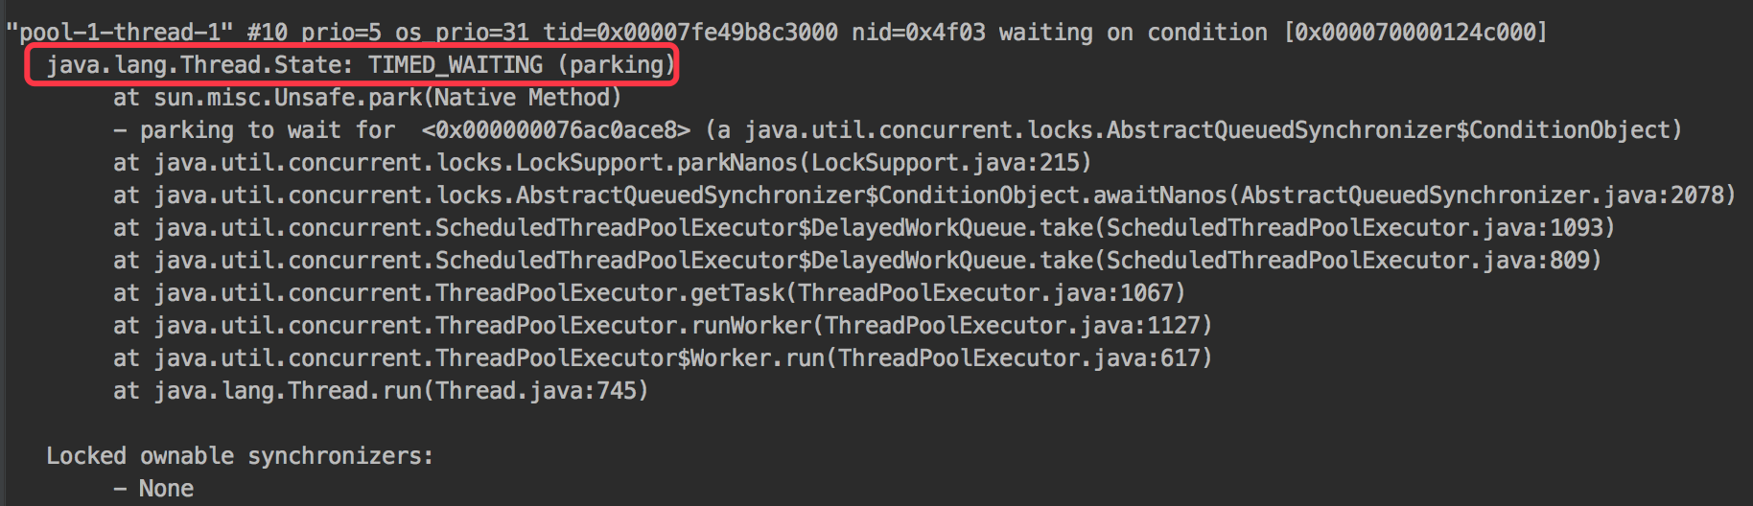
不同现场线程状态如何

Slide 6
线程状态
NEW: 线程创建之后，但是还没有启动(not yet started)。这时候它的状态就是NEW
RUNNABLE: 正在Java虚拟机下跑任务的线程的状态。在RUNNABLE状态下的线程可能会处于等待状态， 因为它正在等待一些系统资源的释放，比如IO
BLOCKED: 阻塞状态，等待锁的释放，比如线程A进入了一个synchronized方法，线程B也想进入这个方法，但是这个方法的锁已经被线程A获取了，这个时候线程B就处于BLOCKED状态

Slide 7
线程状态
WAITING: 等待状态，处于等待状态的线程是由于执行了3个方法中的任意方法。 1. Object的wait方法，并且没有使用timeout参数; 2. Thread的join方法，没有使用timeout参数 3. LockSupport的park方法。 处于waiting状态的线程会等待另外一个线程处理特殊的行为。 再举个例子，如果一个线程调用了一个对象的wait方法，那么这个线程就会处于waiting状态直到另外一个线程调用这个对象的notify或者notifyAll方法后才会解除这个状态
TIMED_WAITING: 有等待时间的等待状态，比如调用了以下几个方法中的任意方法，并且指定了等待时间，线程就会处于这个状态。 1. Thread.sleep方法 2. Object的wait方法，带有时间 3. Thread.join方法，带有时间 4. LockSupport的parkNanos方法，带有时间 5. LockSupport的parkUntil方法，带有时间
TERMINATED: 线程中止的状态，这个线程已经完整地执行了它的任务

Slide 8
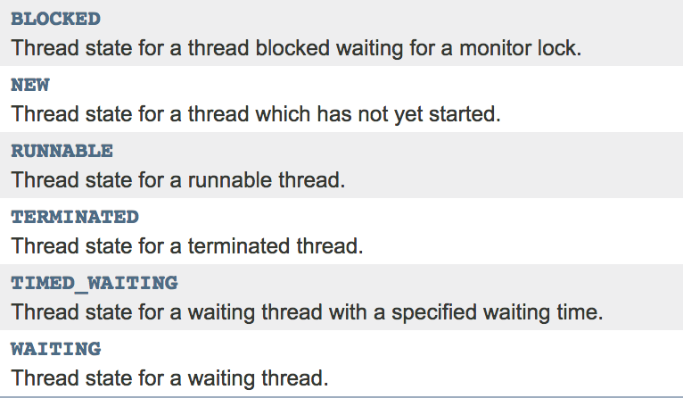
Thread类源码

Slide 9
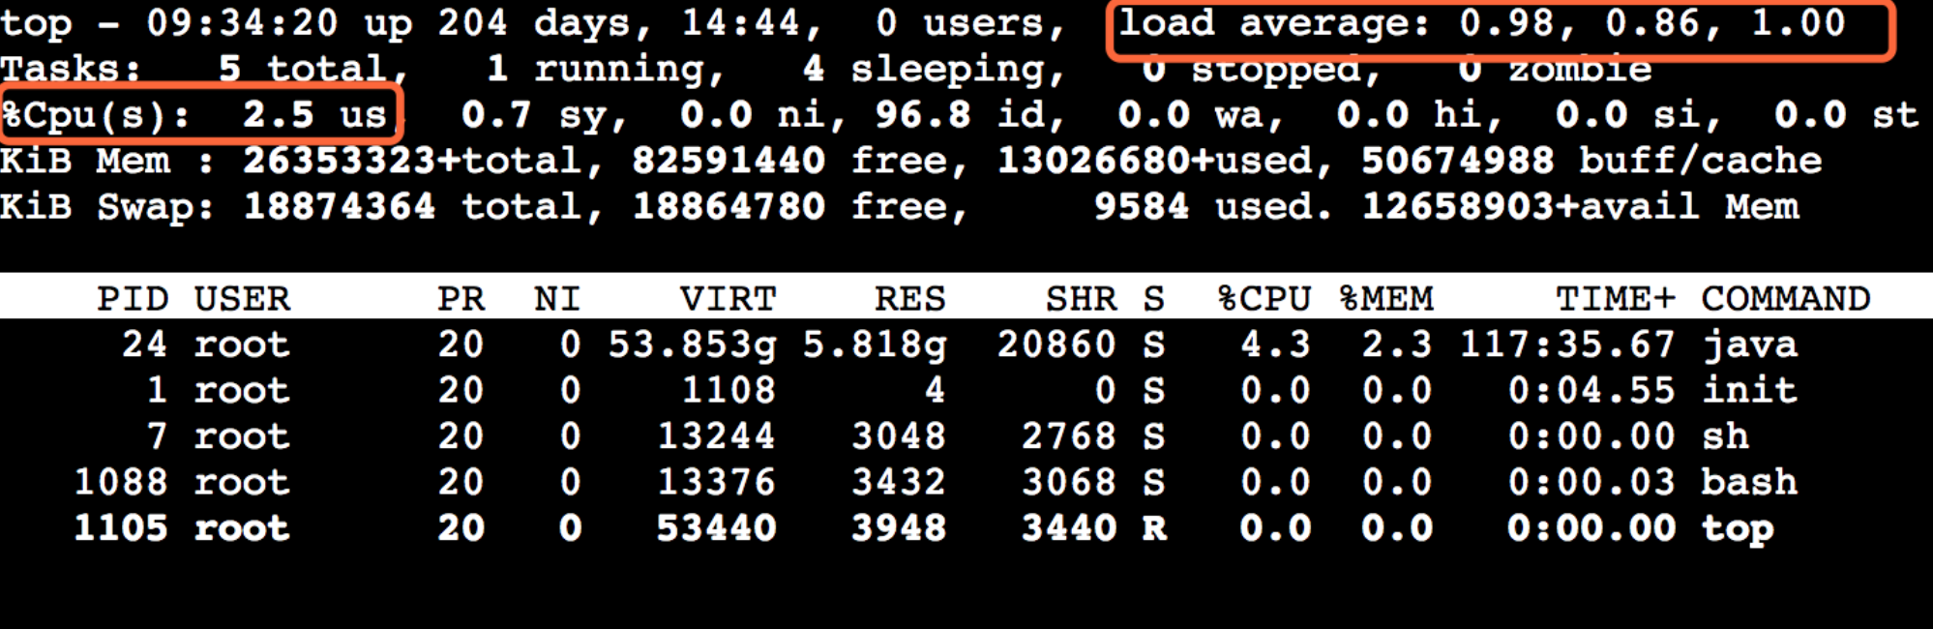
CPU、LOAD异常
异象：caffine替换guava cache时线上获取政策数据超时
使用top命令查看资源占用情况

Slide 10
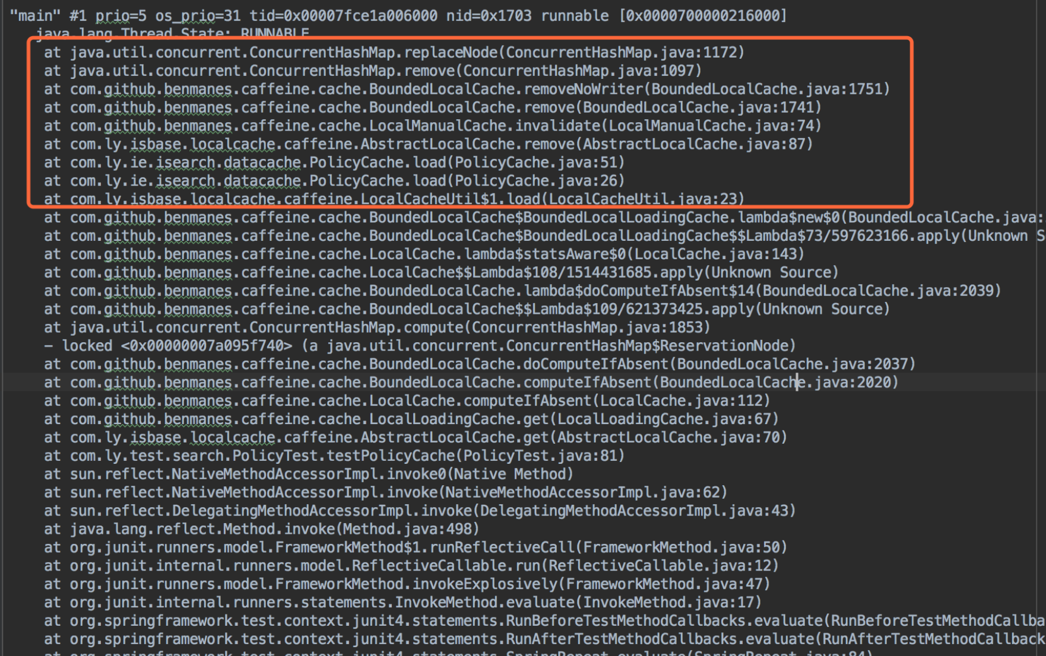
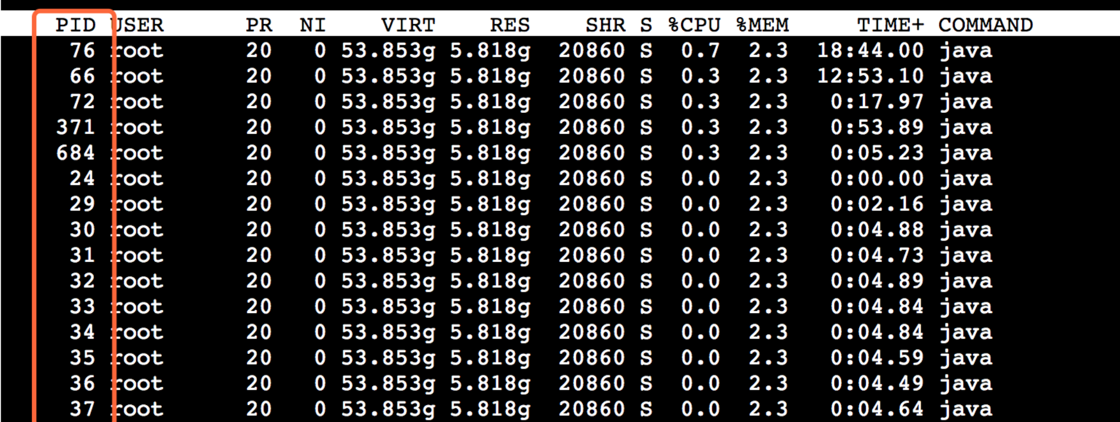
缓存组件异常排查
top -Hp 24 查看java具体线程执行情；jstack打印当前堆栈
转16进制查看线程栈定位具体线程 printf ‘%x’ 76

Slide 11
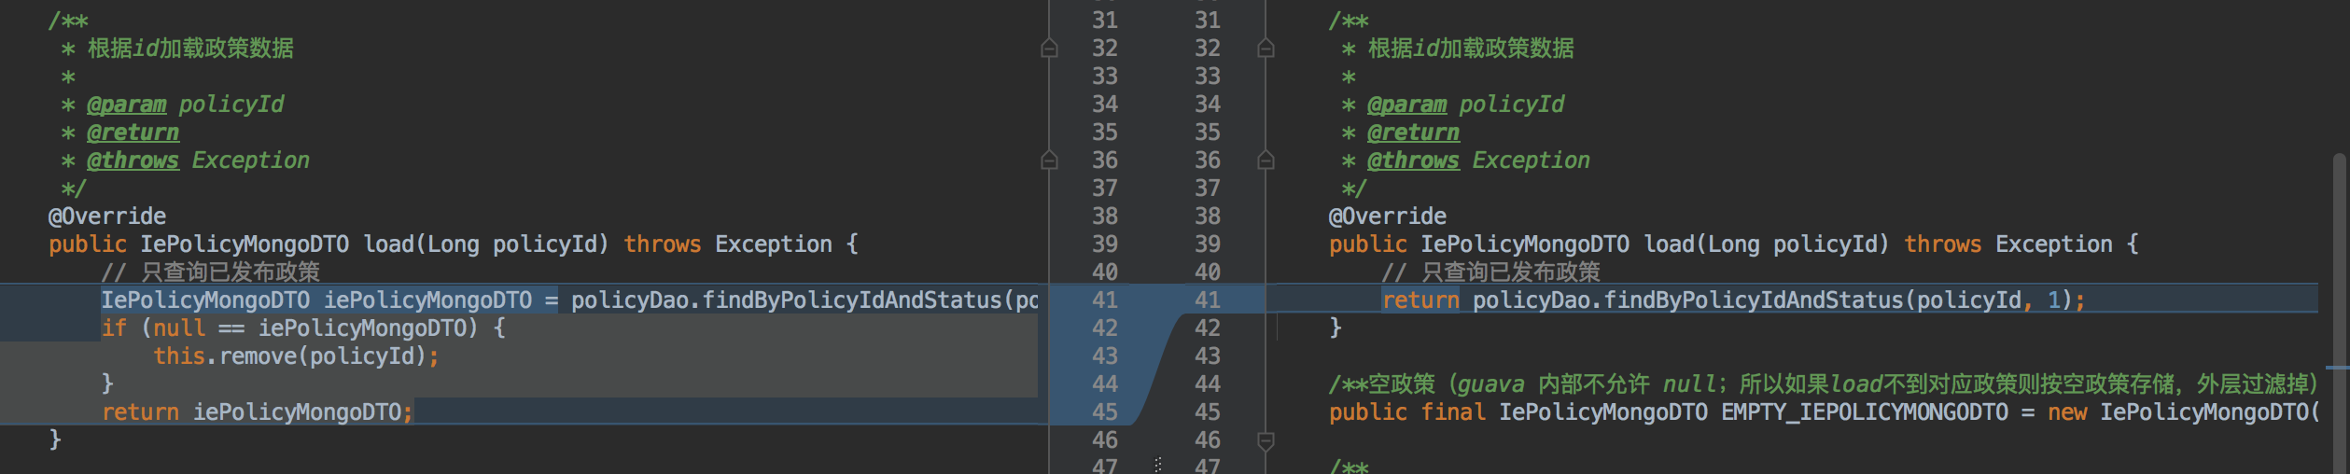
定位到具体代码
相关链接：
Caffeine github：https://github.com/ben-manes/caffeine
Caffeine原理：https://segmentfault.com/a/1190000008751999

Slide 12
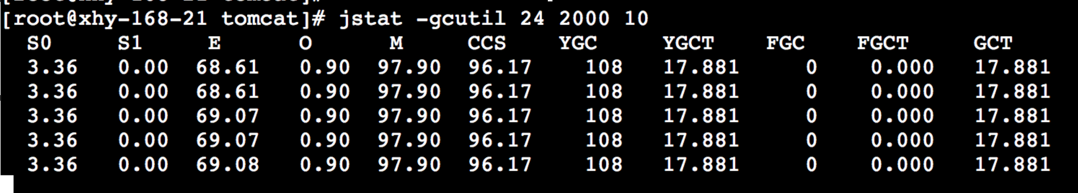
扩展一些指令
内存问题定位
使用jstat -gcutil命令查看进程的内存、gc情况

Slide 13
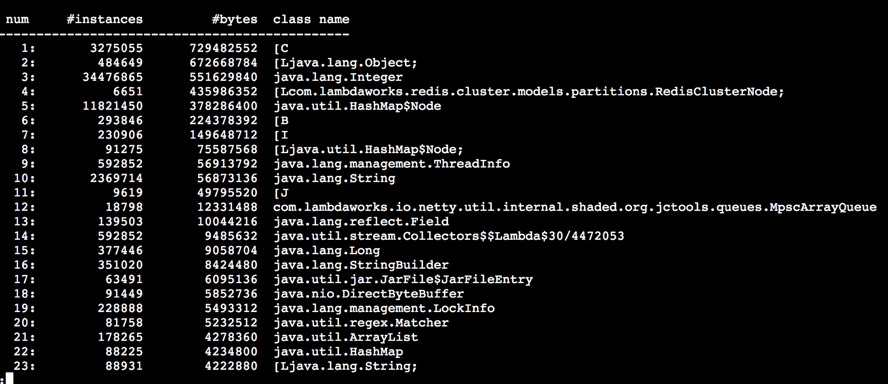
扩展
使用jmap查看内存对象jmap -histo:live pid|less 注意主动触发fullgc
详细的内存快照查看：jmap -dump:live,format=b,file=dump.hprof pid

Slide 14
外界好用的java工具
去哪儿Jtoolkit
GitHub地址：https://github.com/fengfu/jtoolkit/issues
阿里Arthas
GitHub地址：https://github.com/alibaba/arthas 用户文档：https://alibaba.github.io/arthas/

Slide 15
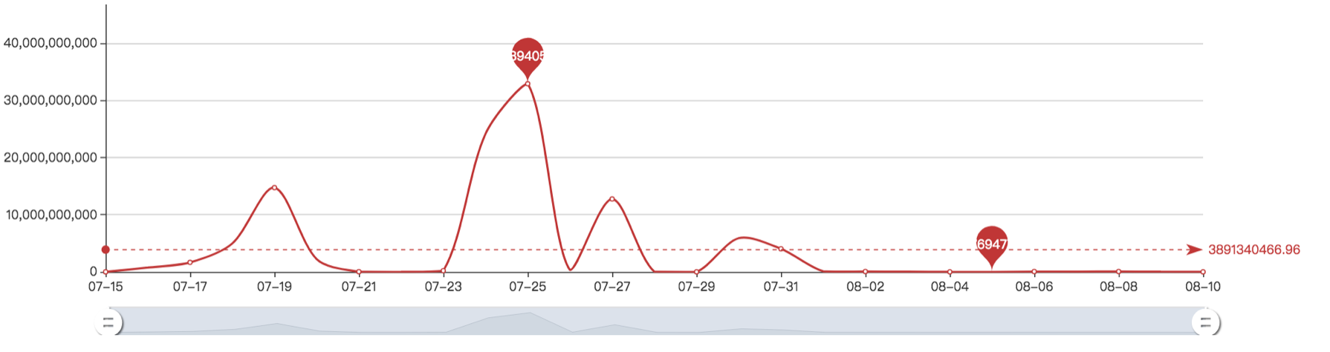
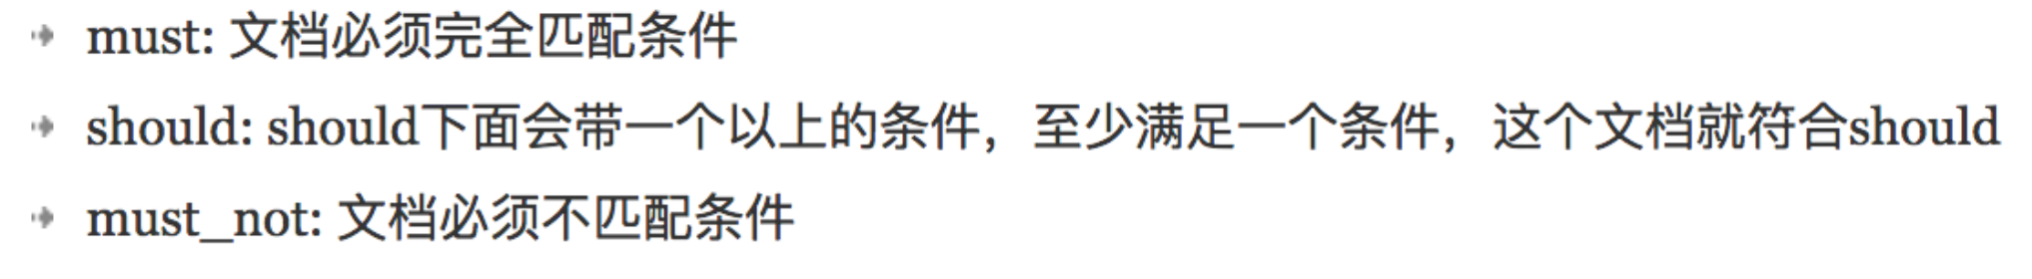
数据走势异常
老运价es查询量异常高

Slide 16
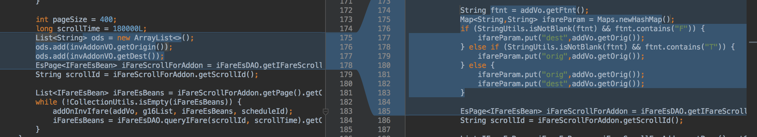
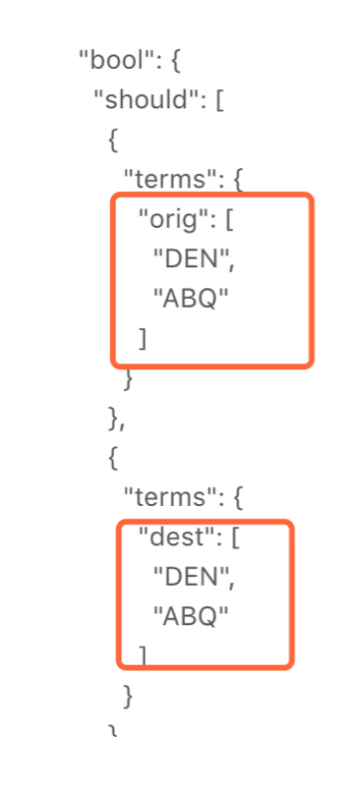
es使用不当
如果must或者should中用到多个条件,每个条件必须用大括号括起来，嵌套的bool查询必须从新指定bool

Slide 17
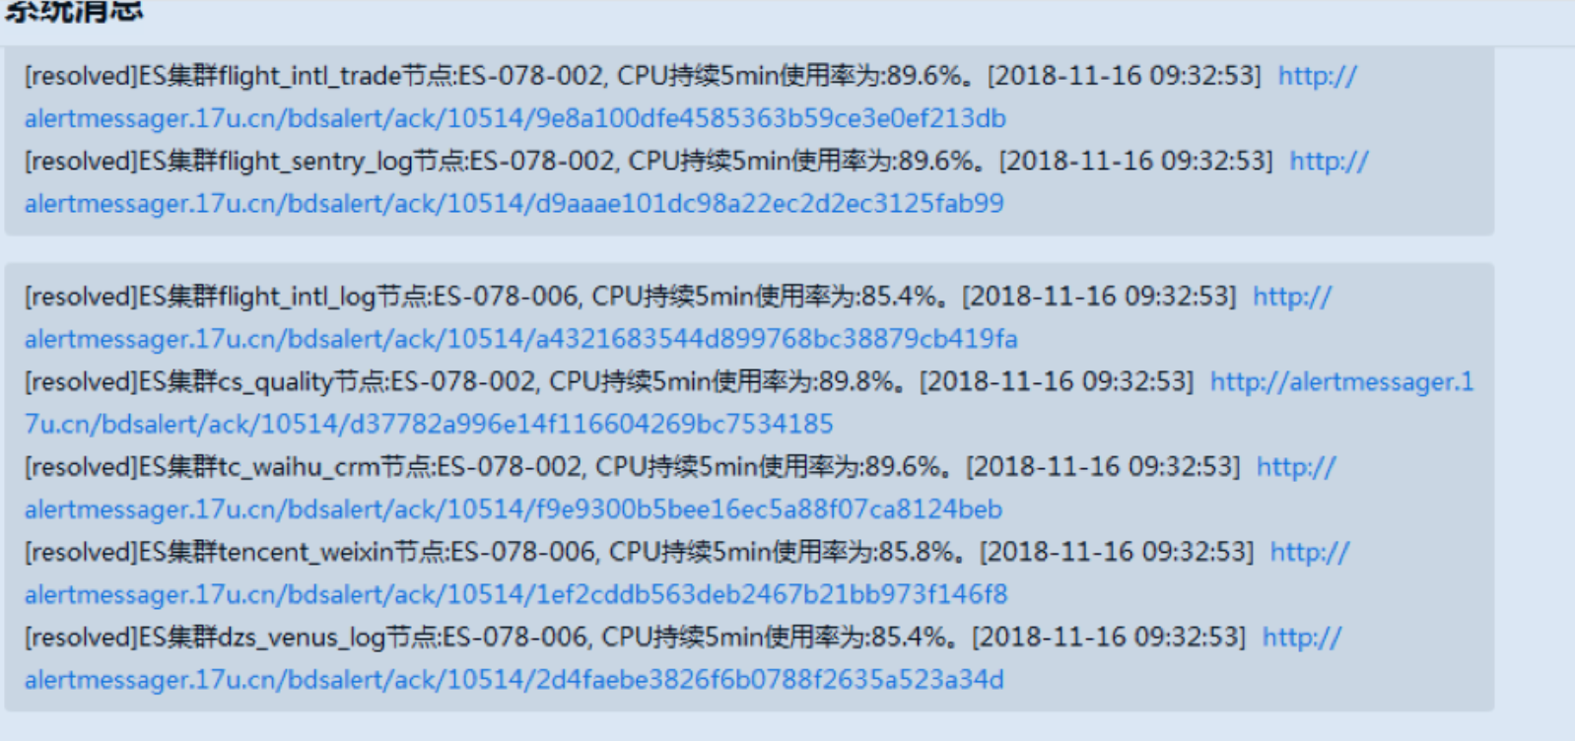
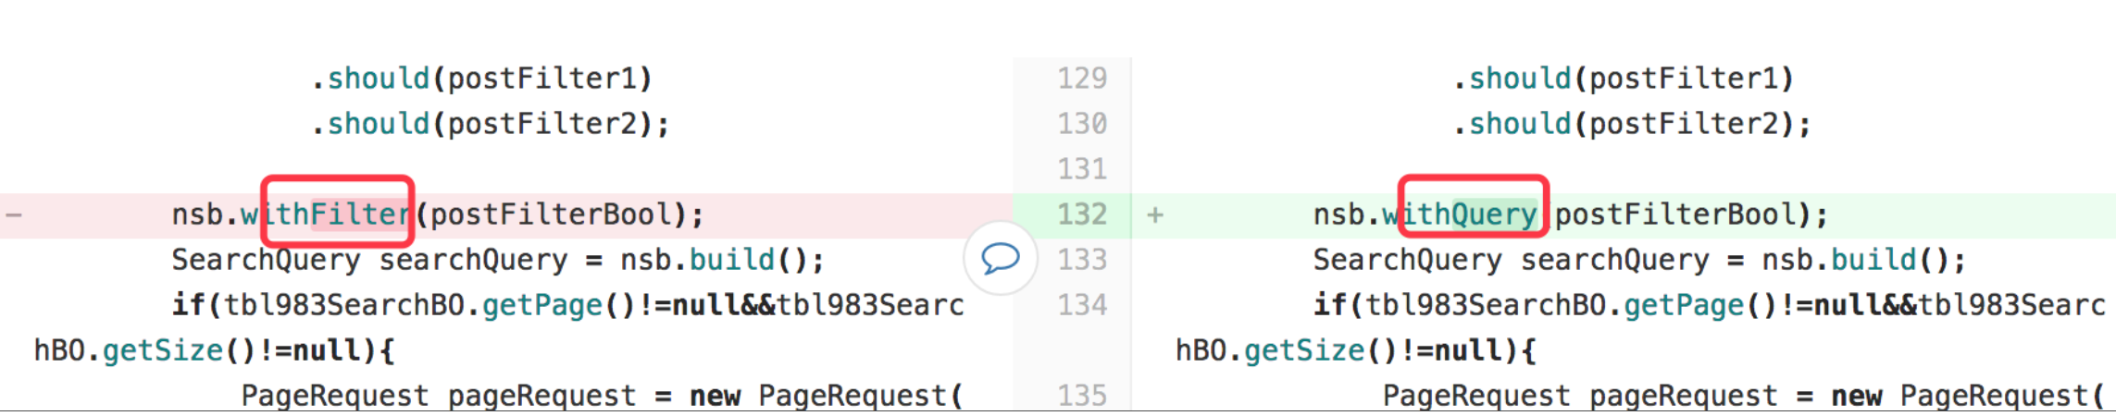
另一个es使用不当的case
过滤器上下文：不会计算得分，查询的结果可以被缓存。
中间件同学打电话过来一顿骂，你们在弄什么？
我们的同学在预发上跑数据，单台机器能给es集群打到这个样子一定是使用出了问题；
上线前diff果然看到了问题点：
Notes:
DB大表要带分片查询

Slide 18

代码有毒？
Little’s Law。利特尔法则是一个有关提前期与在制品关系的简单数学公式，这一法则为精益生产的改善方向指明了道路。如何有效地缩短生产周期呢？道理很简单：一个方向是提高单位效率，另一个方向就是降低任务数量。

Slide 19
系统优化思路
代码优化
减少字符串使用
基本类型至上
减少io阻塞
降低gc停顿
所以基于利特尔法则，我们对系统优化的工作就沿着2个方向前进：
提高代码性能；
减少计算量：也就是剪枝。

Slide 20
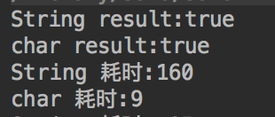
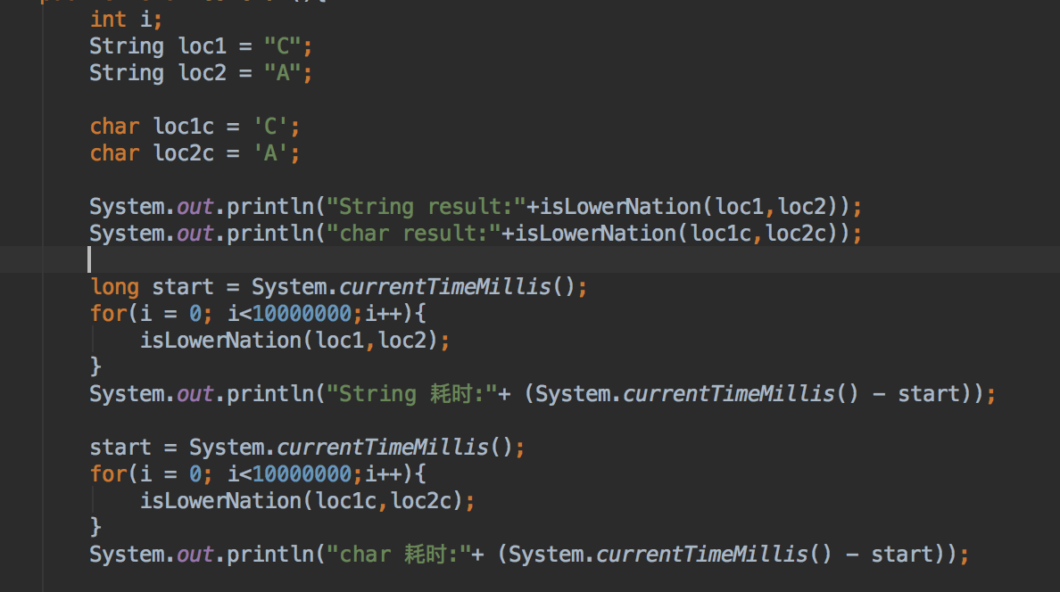
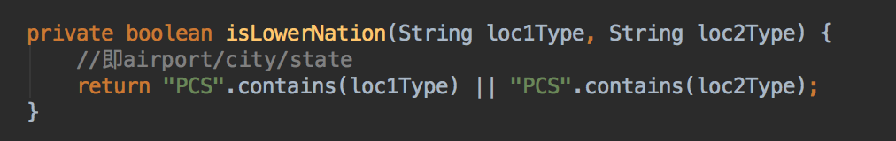
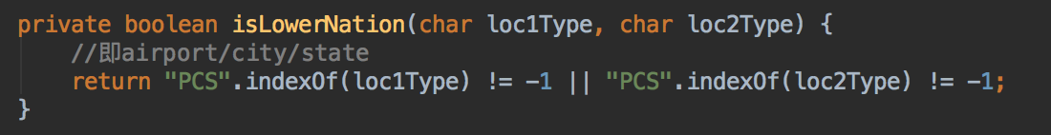
字符串比较
case：atpco中的国家粒度判断，业务上locType为一个字母，可空

Slide 21
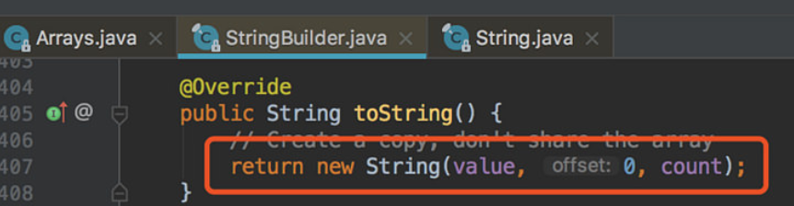
为了提升性能 减少低性能使用方式
Case1:String.split方法，因为支持正则的缘故而性能偏低，能不用正则的时候就避免正则，可以用Guava Splitter；
Case2:尽量避免使用BigDecimal这种为保证精度而牺牲一定性能的类，如果必须使用，那么也优先使用BigDecimal.valueOf方法而不是new BigDecimal()这种方式；
Case3:要求集合、StringBuilder在使用前必须指定初始化容量，避免扩容造成的内存浪费，从而减少GC时间；
小技巧：在不知道length时不要重复创建StringBuilder
StringBuilder.setLength(0)重置指针进行复用

Slide 22
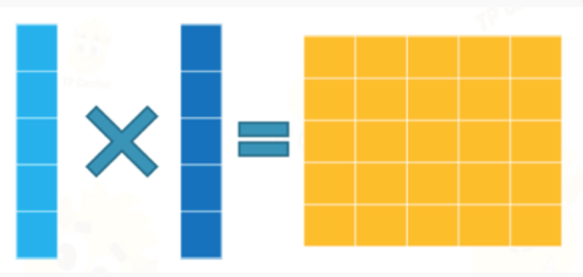

剪枝

Slide 23
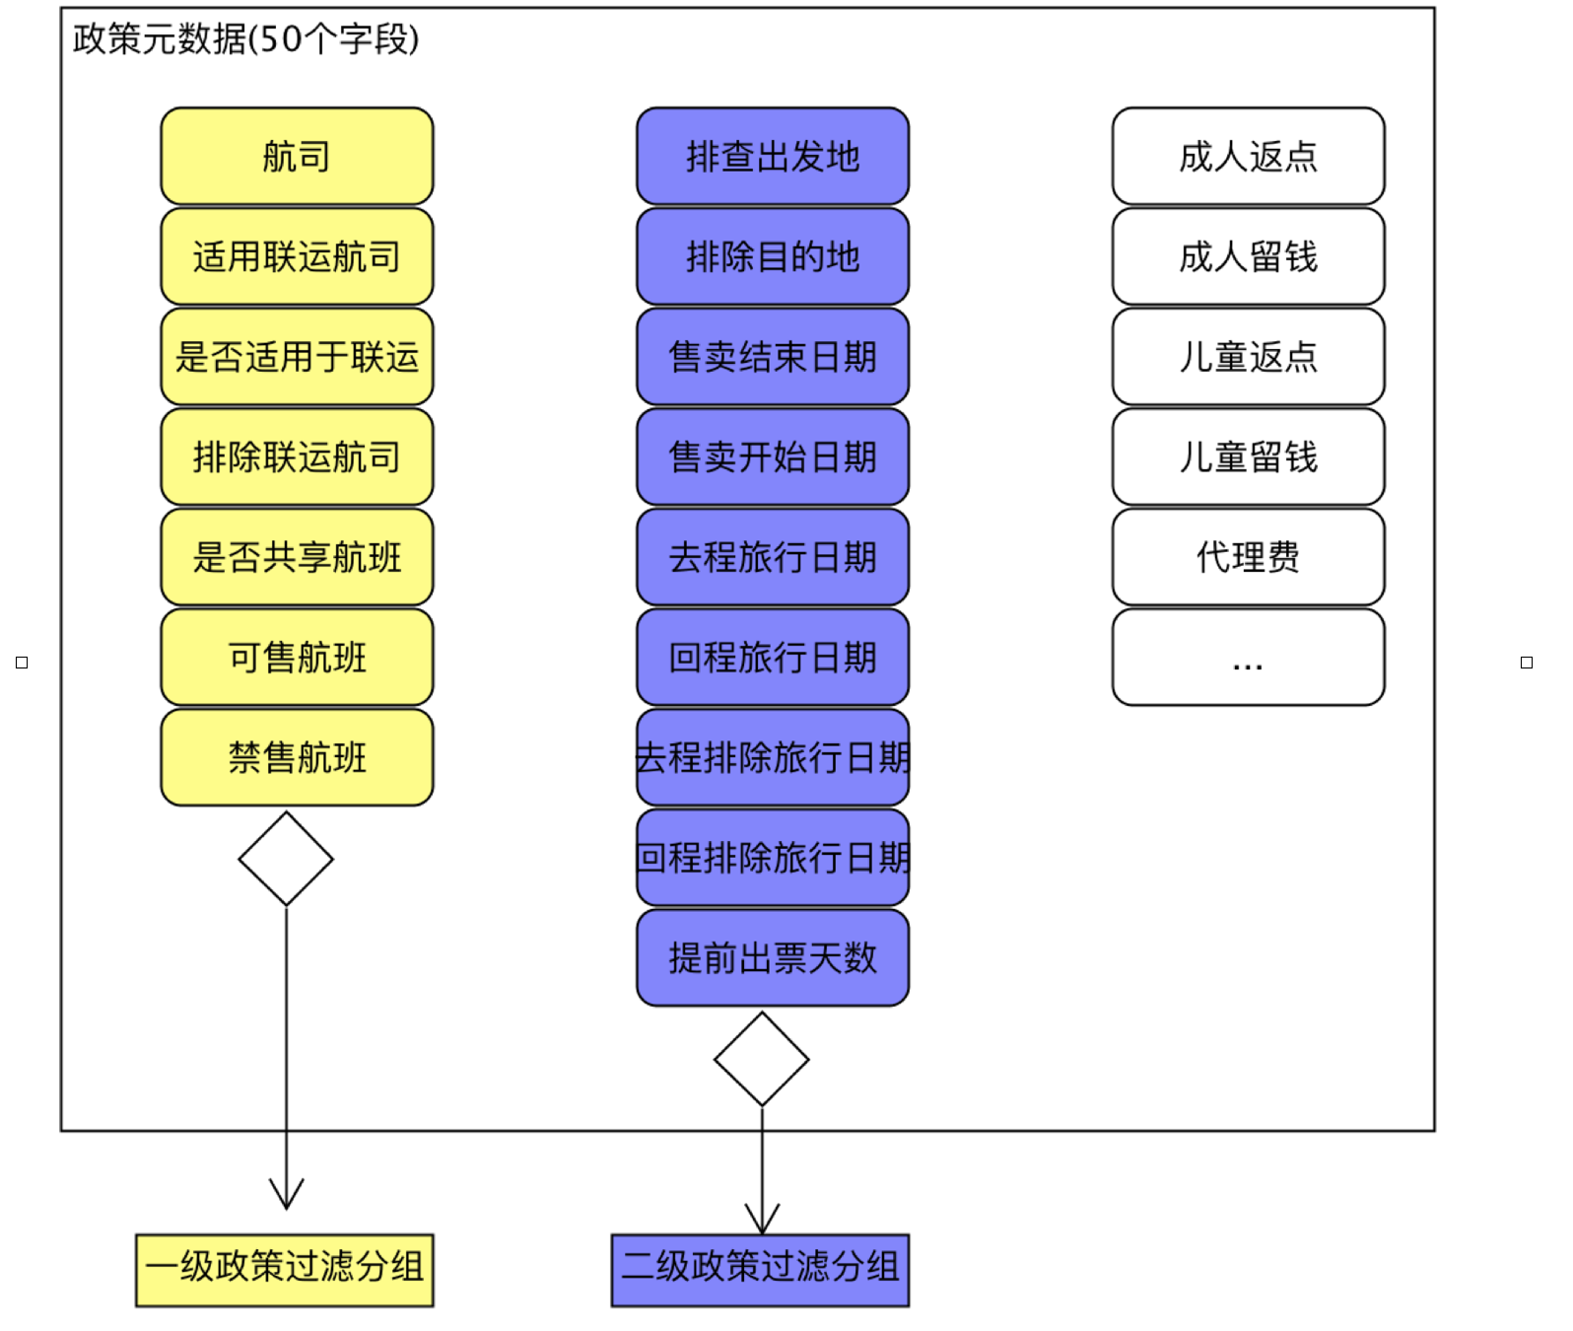
减少计算量
政策一二级过滤
运价规则R1与R2匹配

Slide 24
谢谢观赏
Thank you！

Slide 25


